Slide 1

Les Arcades, Melle
Salle la Béronne
Bureau communautaire
du 19 octobre 2023

Slide 2
Bureau communautaire
- Intervention de Madame Sylvie COUSIN
Quorum
Pouvoirs
Désignation du secrétaire de séance : Gilles PICHON

Slide 3
Bureau communautaire
AFFAIRES GENERALES
3

Slide 4
Affaires générales - Intervention de Madame Sylvie COUSIN
1. Bureau communautaire du 6 juillet 2023 - Approbation du procès-verbal
Le bureau communautaire est invité à :
APPROUVER le procès-verbal du bureau communautaire du 7 septembre 2023.
4

Slide 5
Bureau communautaire
ATTRACTIVITE ECONOMIQUE ET TOURISTIQUE

Slide 6
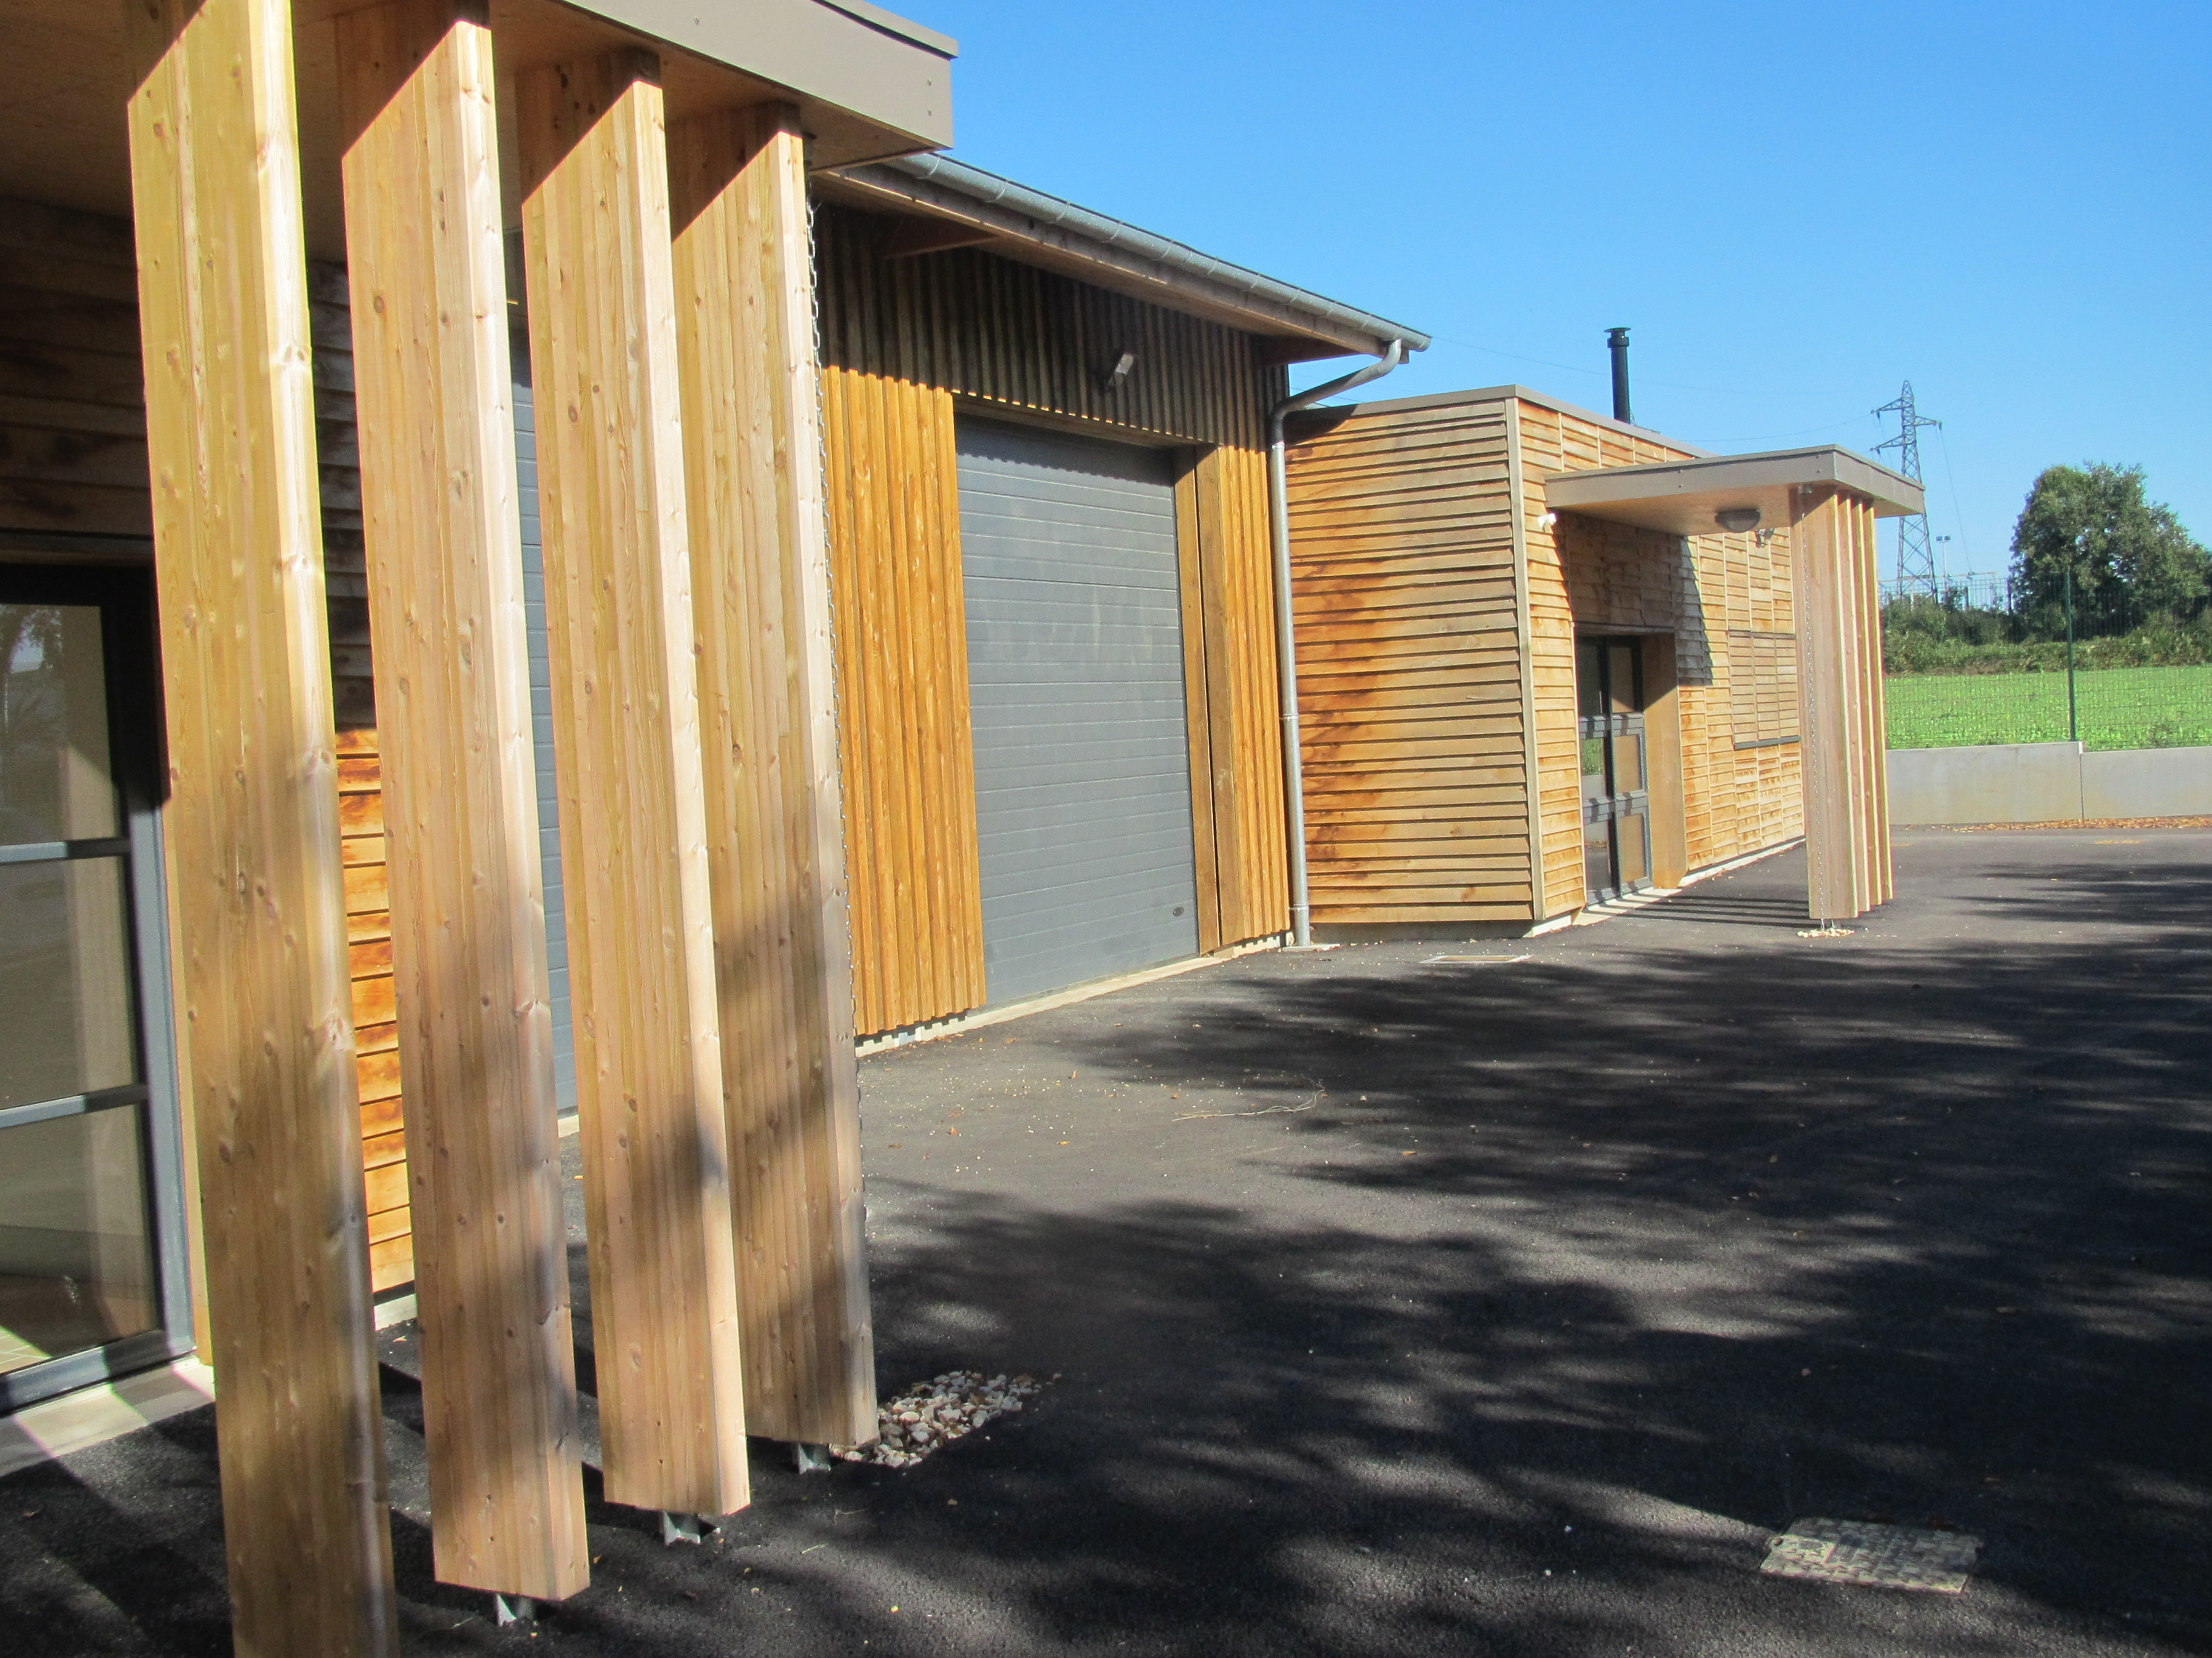
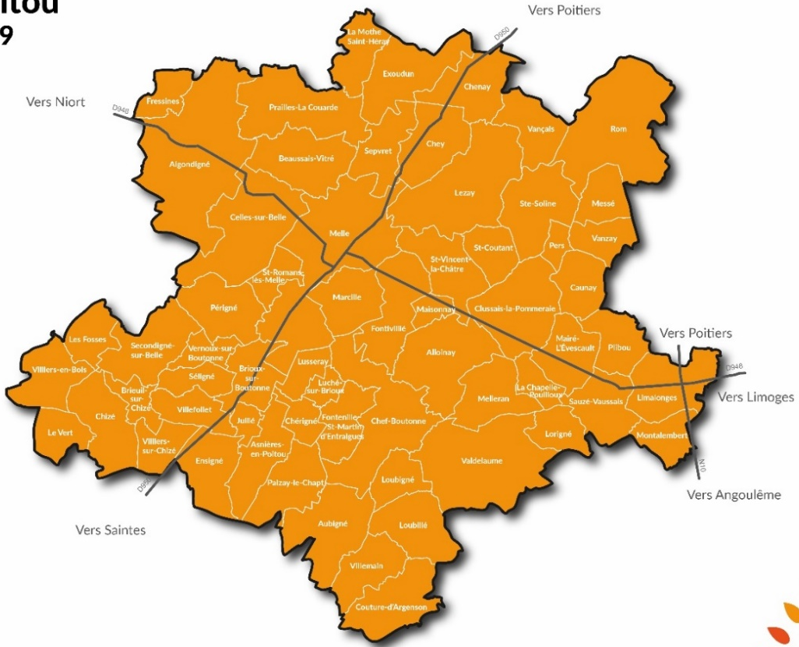
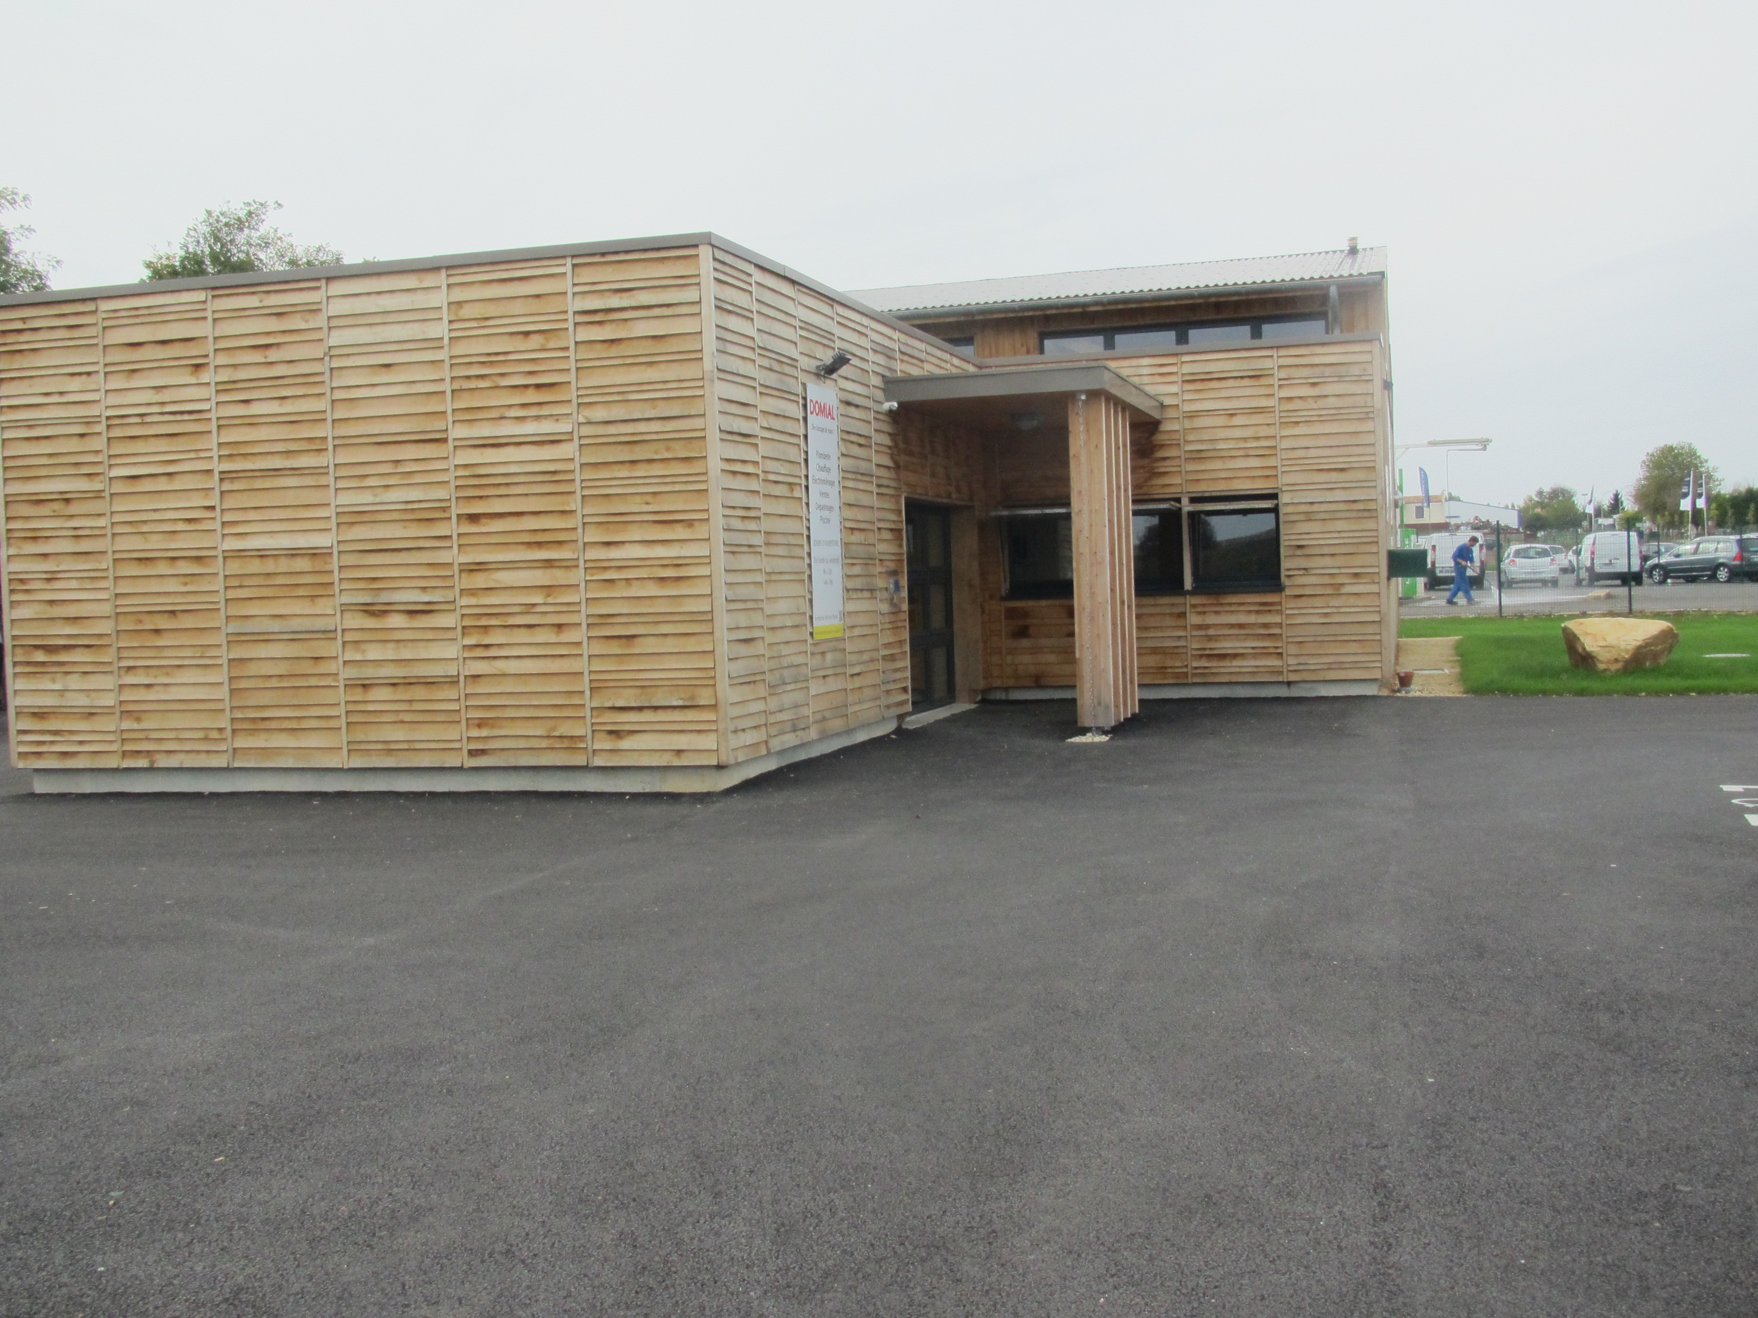
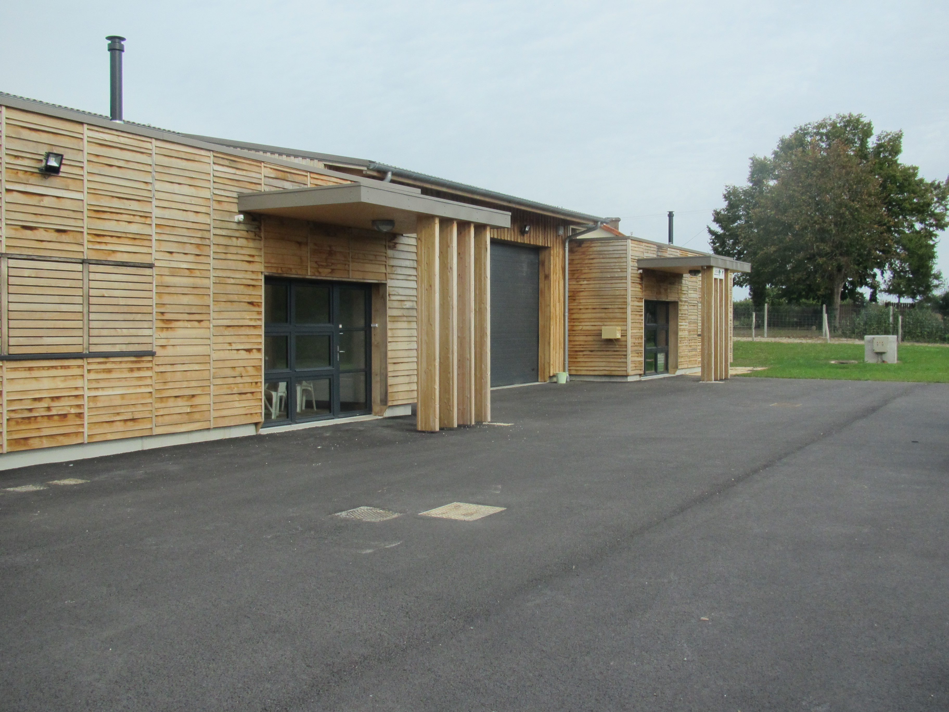
Attractivité économique et touristique
- Intervention de Monsieur Nicolas RAGOT
2. Ateliers Relais - Règlement de fonctionnement et approbation des tarifs
7 ateliers-relais
Brioux-sur-Boutonne : 3 ateliers de 206m² tous occupés (stockage, garage automobile, commerce et atelier de peinture)
Melle : 3 ateliers de 206m² chacun dont 2 occupés (commerce et stockage) et 1 en cours de signature de bail (armurerie)
Sauzé-Vaussais : 1 atelier de 314m² (bureau et stockage)
Bureau communautaire – 19 octobre 2023
Notes:
Fonct actuel
Pas de règle du jeu
Melle et brioux 500€ pour les 3 ans
Peintre rentré bail commercial
Naud

Slide 7
Attractivité économique et touristique
- Intervention de Monsieur Nicolas RAGOT
2. Ateliers Relais - Règlement de fonctionnement et approbation des tarifs
Proposition de règlement
- Durée maximale d’occupation de 3 ans (bail commercial dérogatoire)
- Des loyers progressifs :
+15% en année N+1
+ 25% en année N+2
- Activités éligibles : artisanales ou industrielles
- Entreprises concernées :
Entreprise en création ou en reprise
Entreprise déjà implantée sur le territoire avec un besoin ponctuel de surface complémentaire pour son développement

Slide 8
Attractivité économique et touristique
- Intervention de Monsieur Nicolas RAGOT
2. Ateliers Relais - Règlement de fonctionnement et approbation des tarifs
Tarification proposée en 2023
 | Surface | Tarif/m² |  |  | Loyer mensuel HT (€)
Ateliers relais Melle (3) | 206 m² | Année 1 | Année 2 | Année 3 | Année 1 | Année 2 | Année 3
 |  | 2,33 | 2,68 | 3,35 | 480 | 552 | 690
Ateliers relais Brioux (3) | 206 m² | Année 1 | Année 2 | Année 3 | Année 1 | Année 2 | Année 3
 |  | 2,09 | 2,40 | 3 | 430 | 495 | 618
Atelier relais Sauzé-Vaussais (1) | 314 m² | Année 1 | Année 2 | Année 3 | Année 1 | Année 2 | Année 3
 |  | 2,33 | 2,68 | 3,35 | 732 | 842 | 1 052

Slide 9
2. Ateliers Relais - Règlement de fonctionnement et approbation des tarifs
Attractivité économique et touristique
- Intervention de Monsieur Nicolas RAGOT
Réflexion à lancer : autres outils d’accueil des entreprises
Tiers-lieux : espace de travail partagé ou collaboratif permettant à la créativité de naître entre plusieurs acteurs
Hôtel d’entreprises : plateforme de bureaux et ateliers qui proposent des solutions d’hébergement à loyer attractif
Pépinière d’entreprises : structure d’accueil, d’hébergement et d’accompagnement du porteur de projet et de la jeune entreprise
Autres…
Notes:
Dans le cadre de la stratégie d’accueil au-delà de l’aménagement des ZAE =>il y a le volet immobilier

Slide 10
2. Ateliers Relais - Règlement de fonctionnement et approbation des tarifs
Attractivité économique et touristique
- Intervention de Monsieur Nicolas RAGOT
Le bureau communautaire est invité à :
APPROUVER les tarifs, tel que présenté ci-dessus.
ADOPTER le règlement de fonctionnement des Ateliers Relais.
Bureau communautaire - 19 octobre 2023
Notes:
Dans le cadre de la stratégie d’accueil au-delà de l’aménagement des ZAE =>il y a le volet immobilier

Slide 11
Attractivité économique et touristique
- Intervention de Monsieur Nicolas RAGOT
3. Cession du bien immobilier localisé 2 rue de la Garenne à Lorigné au profit de l'EI MANUNTA
Contexte : Vente à la société MANUNTA Entreprise Individuelle, actuellement locataire de ce bien depuis février 2023, d’un ensemble immobilier, cadastré ZB0156, situé 2 rue de la Garenne à Lorigné (79190)
Surface : 1870 m² avec un bâtiment de 114 m²
Objectif : Permettre à la société de développer son activité de paysagiste
Prix : 25 000 € hors taxes et hors frais

Slide 12
Attractivité économique et touristique
- Intervention de Monsieur Nicolas RAGOT
3. Cession du bien immobilier localisé 2 rue de la Garenne à Lorigné au profit de l'EI MANUNTA

Slide 13
Attractivité économique et touristique
- Intervention de Monsieur Nicolas RAGOT
3. Cession du bien immobilier localisé 2 rue de la Garenne à Lorigné au profit de l'EI MANUNTA
Le bureau communautaire est invité à :
AUTORISER le président ou le vice-président délégué, à signer une promesse synallagmatique de vente sous conditions suspensives et clause de réitération d’un bien immobilier d’une superficie totale de 1870 m² avec un bâtiment de 114 m² implanté cadastrée ZB0156 au 2 rue de la Garenne à Lorigné (79190), à la société MANUNTA Entreprise individuelle, au prix de 25 000 € hors taxes – hors frais, ainsi que toutes autres pièces nécessaires à la réalisation de l’opération ;
DECIDER d’inscrire les crédits correspondants au budget annexe Patrimoine économique 2023 ;
AUTORISER le président ou le vice-président délégué à signer les actes de ventes authentiques sous conditions suspensives et clause de réitération, ainsi que tous documents relatifs qui seront dressés par le notaire désigné pour la transaction, étant précisé que les frais d’actes notariés seront à la charge de l’acquéreur.

Slide 14
Attractivité économique et touristique
- Intervention de Monsieur Nicolas RAGOT
4. Fressines - ZAE La Croix Ganne - Cession parcelle ZD0173
Contexte : Vente à la société FUMTECH d’un bien immobilier, cadastré ZD0173, situé dans le parc d’activité économique de la Croix Ganne à Fressines (79370) lui permettant d’implanter le siège social, l’entrepôt et les bureaux
Surface : 1 880m²
Nature de l’activité de l’entreprise :
Installation de conduit d’évacuation de la fumée ;
vente et installation de poêles à bois
Objectif : Permettre à la société de se rapprocher de son show room TURBO FONTE, implanté à Chauray
Réalisation du projet : Acquisition foncière portée par la SCI « URBA IMMO 79 » domicilié au 4 rue du lavoir 79370 FRESSINES, en cours de création
Prix : 25 000 € hors taxes et hors frais. La TVA applicable à cette cession sera de 20 %, représentant un montant de 5 000 €, soit une vente totale à 25 000 € HT et 30 000 € TTC

Slide 15
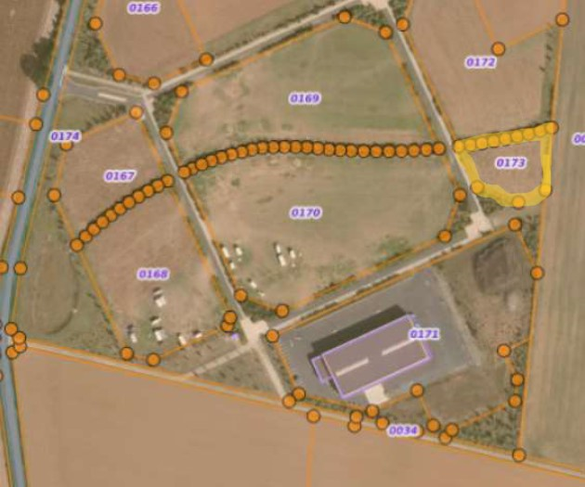
Attractivité économique et touristique
- Intervention de Monsieur Nicolas RAGOT
4. Fressines - ZAE La Croix Ganne - Cession parcelle ZD0173

Slide 16
Attractivité économique et touristique
- Intervention de Monsieur Nicolas RAGOT
4. Fressines - ZAE La Croix Ganne - Cession parcelle ZD0173
Le bureau communautaire est invité à :
AUTORISER le président ou le vice-président délégué à signer l’acte de vente définitif et/ou la promesse synallagmatique de vente sous conditions suspensives pour la parcelle cadastrée ZD0173 située parc d’activité de la Croix Ganne (Fressines), à la SCI URBA IMMO 79 – ou toute autre structure se substituant, au prix global de 25 000€ HT et hors frais (frais de notaire à la charge de l’acquéreur) et d’une TVA sur marge de 3 385,53€, ainsi que toutes autres pièces nécessaires à la réalisation de l’opération ;
DECIDER d’inscrire les crédits correspondants au budget annexe zone d’activités 2023 ;
AUTORISER le président ou le vice-président délégué à signer les actes de ventes authentiques et tous documents relatifs qui seront dressés par le notaire désigné pour la transaction.

Slide 17
Attractivité économique et touristique
- Intervention de Monsieur Nicolas RAGOT
5. Limalonges - Zone d'activité économique Les Maisons Blanches - Vente de terrains (parcelles cadastrées ZR0348, ZR0350, ZR0351 et ZR0352)
Contexte : Modification de la délibération B30_03_2030_03 du 30 mars 2023 autorisant la vente de l’ensemble immobilier, cadastré ZR0348, ZR0350, ZR0351 et ZR0352, d’une superficie totale de 2 518m², situé zone d’activités Les Maisons blanches à Limalonges (79 190)
Clause de réitération proposée : Pour que la cession soit pleine et entière, la réitération par acte authentique devra intervenir avant le 30 juin 2024 (au lieu de 31 décembre 2023). Si la cession par acte authentique n’est pas réalisée à cette date, les parties sont libérées de leurs engagements réciproques et la décision de cession sera caduque
Prix : 17 000 € hors taxes et hors frais ; soit environ 6,75 € HT/ HF par m² de terrain. Le taux de la TVA applicable à cette cession est de 20 % en sus, soit un montant de 3 400 €. La vente totale sera par conséquent à 20 400 € TTC
Motif :
Date de réitération par acte authentique erronée

Slide 18
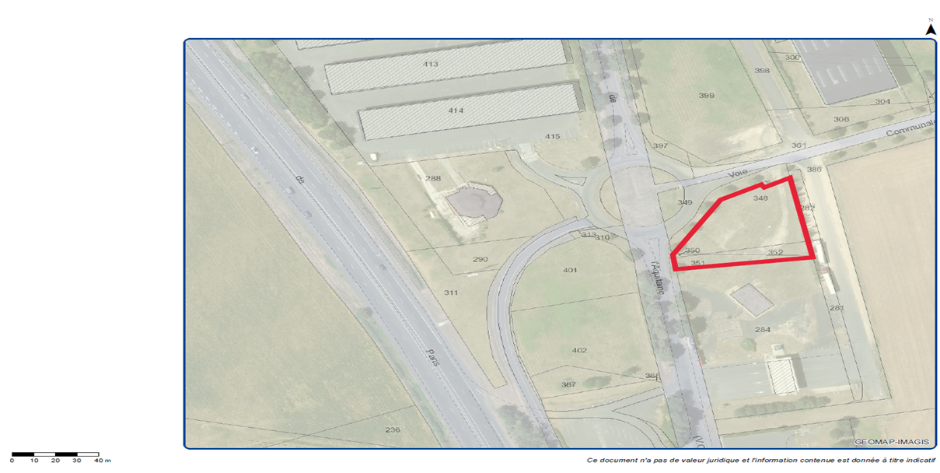
Attractivité économique et touristique
- Intervention de Monsieur Nicolas RAGOT
5. Limalonges - Zone d'activité économique Les Maisons Blanches - Vente de terrains (parcelles cadastrées ZR0348, ZR0350, ZR0351 et ZR0352)

Slide 19
Attractivité économique et touristique
- Intervention de Monsieur Nicolas RAGOT
5. Limalonges - Zone d'activité économique Les Maisons Blanches - Vente de terrains (parcelles cadastrées ZR0348, ZR0350, ZR0351 et ZR0352)
Le Bureau communautaire est invité à :
RETIRER la délibération n°B30_03_2023_03 du 30 mars 2023 autorisant la vente des parcelles cadastrées ZR0401, ZR0402 et ZR0367 ;
AUTORISER le président ou le vice-président délégué, à signer une promesse synallagmatique de vente sous conditions suspensives et clause de réitération, pour un ensemble immobilier d’une superficie de 2 518m² constitué des parcelles cadastrée ZR0348 (1 920m²), ZR0350 (14m²), ZR0351 (314m²) et ZR0352 (270m²), sis à Limalonges – zone d’activité Les Maisons Blanches, à la société TRANSPORTS COLLON (ou toute structure s’y substituant pour ledit projet), au prix de 17 000€ hors taxes – hors frais, soit environ 6,75€ HT-HF /m² de terrain, TVA 20 % en sus, ainsi que toutes autres pièces nécessaires à la réalisation de l’opération ;
DÉCIDER d’inscrire les crédits correspondants au budget annexe zone d’activités 2023 ;
AUTORISER le président ou le vice-président délégué à signer les actes de ventes authentiques sous conditions suspensives et clause de réitération, ainsi que tous documents relatifs qui seront dressés par le notaire désigné pour la transaction, étant précisé que les frais d’actes notariés seront à la charge de l’acquéreur.

Slide 20
Attractivité économique et touristique
- Intervention de Monsieur Nicolas RAGOT
6. Association Solidarité Paysans - Attribution subvention 2023
Contexte : Attribution d’une subvention à l’association Solidarité Paysans Poitou-Charentes pour l’année 2023
Objet de l’association : Accompagnement des agriculteurs en difficultés notamment concernant les sujets économiques, juridiques, sociaux, administratifs et techniques
Montant de la subvention : 4 500 €
Bilan des agriculteurs accompagnés sur Mellois en Poitou en 2022 :
95 fermes accompagnées en Deux-Sèvres, dont 18% sur le territoire du Mellois en Poitou 17 fermes

Slide 21
Attractivité économique et touristique
- Intervention de Monsieur Nicolas RAGOT
6. Association Solidarité Paysans - Attribution subvention 2023
Vu l’avis favorable de la réunion des Vice-présidents du 12 octobre 2023,
Le bureau communautaire est invité à :
AUTORISER l’octroi d’une subvention de 4 500 € à l’association Solidarité Paysans Poitou-Charentes pour l’année 2023 dans les conditions présentées, les crédits nécessaires étant inscrits au budget 2023 ;
AUTORISER le président ou le vice-président délégué à signer tout document relatif à cette affaire.

Slide 22
Bureau communautaire
ANIMATION DU TERRITOIRE

Slide 23
Animation du territoire - Intervention de Madame Sylvie COUSIN
7. Conventions de participations financières avec les communes ayant mis en place des Pass pour l'accès aux équipements communautaires
Contexte : Mise en place d’une convention cadre avec les communes souhaitant intégrer le dispositif Pass’Sport
Modalités de remboursement : La communauté de communes déduise du montant de la cotisation le montant du Pass pour les activités d’apprentissage et de perfectionnement de la natation (Aqua Base et Aqua Plus en perfectionnement). La commune rembourse à la communauté de communes le différentiel correspondant à la somme des Pass octroyés
Convention
2023-2024 / 2024-2025

Slide 24
Animation du territoire - Intervention de Madame Sylvie COUSIN
7. Conventions de participations financières avec les communes ayant mis en place des Pass pour l'accès aux équipements communautaires
Le bureau communautaire est invité à :
APPROUVER le remboursement par les communes qui en feraient la demande du différentiel correspondant à la somme des Pass octroyés.
AUTORISER le président ou le vice-président délégué à signer la convention cadre 2023-2024/2024-2025, ci-annexée, avec les communes souhaitant intégrer ce dispositif.

Slide 25
Bureau communautaire
SERVICES TECHNIQUES

Slide 26

Services techniques - Intervention de Monsieur Gilles PICHON
8. Réhabilitation de l'aire d'accueil des gens du voyage à Melle (79500) - Attribution des marchés de travaux
Contexte de passation du marché :
Création, aménagement, entretien et gestion des aires d’accueil des gens du voyage : Une compétence obligatoire de la communauté de communes
Aire d’accueil située sur la commune de Melle : Une aire identifiée par le schéma départemental
Destruction de cette aire d’accueil par vandalisme
Dépôt de déclaration d’urbanisme accordée le 20 décembre 2022
Contrat de maîtrise d’œuvre signé en novembre 2022
Dégradation du poste transformation entrainant son déplacement :
Coût : 66 500 € HT + 15 700 € HT (PSE) soit un total de 82 200 € HT. Une solution pérenne, à la charge d’ENEDIS a été proposée. Les PSE correspondantes ne sont plus pertinentes.

Slide 27
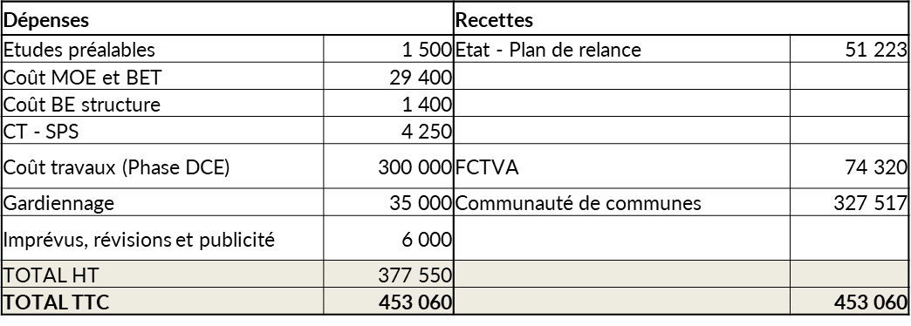
Services techniques - Intervention de Monsieur Gilles PICHON
8. Réhabilitation de l'aire d'accueil des gens du voyage à Melle (79500) - Attribution des marchés de travaux
Rappel du budget prévisionnel de l’opération :

Slide 28
Services techniques - Intervention de Monsieur Gilles PICHON
8. Réhabilitation de l'aire d'accueil des gens du voyage à Melle (79500) - Attribution des marchés de travaux
Rappel des caractéristiques du marché :
Objet du marché : Réhabilitation de l’aire d’accueil des gens du voyage
Forme du marché : Marché passé en procédure adaptée (MAPA)
Type de prix : Forfaitaire
Durée : 5 mois dont 1 mois de préparation
Montant estimatif : 295 124,76 € HT (hors prestations supplémentaires éventuelles)
Allotissement : Le marché comporte 6 lots

Slide 29
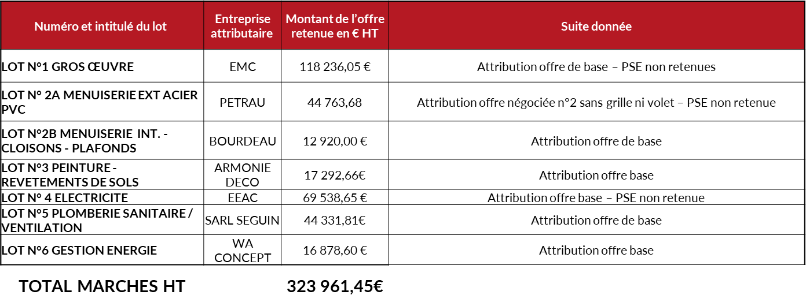
Services techniques - Intervention de Monsieur Gilles PICHON
8. Réhabilitation de l'aire d'accueil des gens du voyage à Melle (79500) - Attribution des marchés de travaux
Proposition d’attribution :
Il est proposé, au vu de l’analyse des critères définis dans le règlement de consultation d’attribuer les marchés comme suit :

Slide 30
Services techniques - Intervention de Monsieur Gilles PICHON
8. Réhabilitation de l'aire d'accueil des gens du voyage à Melle (79500) - Attribution des marchés de travaux
Information sur le marché de gestion de l’aire d’accueil des gens du voyage sur la commune de Melle :
La communauté de communes a fait le choix de confier la gestion, la régie et l’entretien de cette aire à un prestataire privé
Le marché est attribué à l’entreprise :
VAGO, située à LA TESTE DE BUCH (33260)
Pour un montant de 47 560,64 € HT par an soit 57 072,76 € TTC par an
Pour un montant total sur les 4 ans potentiels de 190 242,56 € HT soit 228 291,07 € TTC

Slide 31
Services techniques - Intervention de Monsieur Gilles PICHON
8. Réhabilitation de l'aire d'accueil des gens du voyage à Melle (79500) - Attribution des marchés de travaux
Le bureau communautaire est invité à :
- AUTORISER le président à signer les marchés de travaux suivants :
Lot 01 : Gros Oeuvre à l’entreprise EMC – 4 Route de Longré – 79110 LOUBILLE pour un montant de 118 236,05 € HT ;
Lot 02A : Menuiseries extérieures acier et PVC à l’entreprise MENUISERIES PETRAU – Rue de la Brosserie – ZA de Baudroux – 79500 MELLE pour un montant de 44 763,68 € HT ;
Lot 02B : Menuiseries intérieures / Cloisons / Plafonds à l’entreprise BOURDEAU – ZA Bel Aire – 79370 VERRINES-SOUS-CELLES pour un montant de 12 920,00 € HT ;
Lot 03 : Peinture / Revêtements de sols à l’entreprise ARMONIE DECO- 272 Rue du Pied Griffier – 79180 CHAURAY pour un montant de 17 292,66 € HT ;
Lot 04 : Electricité à l’entreprise EEAC – 68 Avenue de Niort – 79370 CELLES-SURBELLE pour un montant de 69 538,65 € HT ;
Lot 05 : Plomberie sanitaire / Ventilation à l’entreprise SEGUIN & Fils – 43 Route de Poitiers – 79500 SAINT-LEGER-DE-LA-MARTINIERE pour un montant de 44 331,81 € HT ;
Lot 06 – Gestion énergie à l’entreprise WA CONCEPT – 47 Rue Lagrua – Bât B – 3ème étage - 33260 LA TESTE-DE-BUCH pour un montant de 16 878,60 € HT.

Slide 32
Bureau communautaire
RESSOURCES HUMAINES ET COMMUNICATION INTERNE

Slide 33
Ressources humaines et communication interne
- Intervention de Madame Chantal BRILLAUD
9. Mise à disposition d'un salarié apprenti animateur sportif par le Groupement d'employeurs Sport et animation 79 (GESA 79) au bénéfice du service "piscines" de la direction de l'animation sportive
Affectation : Service "piscines" de la direction Animation Sportive
Poste : Animateur sportif en apprentissage
Période : Du 1er septembre 2023 au 31 août 2024
Coût : 9 875,25 € pour l’ensemble de la période (soit un montant 3 291,76 € au titre de l’exercice 2023 et 6 583,49 € au titre de l’exercice 2024) et comprend le coût lié à l’emploi et les frais annexes tels que la participation annuelle au fonctionnement du groupement

Slide 34
Ressources humaines et communication interne
- Intervention de Madame Chantal BRILLAUD
9. Mise à disposition d'un salarié apprenti animateur sportif par le Groupement d'employeurs Sport et animation 79 (GESA 79) au bénéfice du service "piscines" de la direction de l'animation sportive
Le bureau communautaire est invité à :
AUTORISER le recours à la mise à disposition d’un animateur sportif, salarié apprenti, par le GESA 79, pour la période du 1er septembre 2023 au 31 août 2024, pour un coût total de 9 875,25 €, au bénéfice de la direction de l’animation sportive.
AUTORISER le président ou le vice-président délégué à signer la convention de mise à disposition d’un animateur sportif par le GESA 79, et tout autre document afférent.

Slide 35
Ressources humaines et communication interne
- Intervention de Madame Chantal BRILLAUD
10. Mise à disposition d'un salarié animateur périscolaire par le Groupement d'employeur Sport et Animation 79 (GESA 79) au bénéfice de la direction de l'éducation
Affectation : Service des affaires scolaires de la direction de l’Éducation
Poste : Animateur périscolaire pour l’animation de TAP des écoles de Celles-sur-Belle, Verrines-sous-Celles et Montigné
Période : Du 4 septembre 2023 au 5 juillet 2024
Coût : 8 276,48 € pour l’ensemble de la période (soit un montant 3 272,96 € au titre de l’exercice 2023 et 5 003,52 € au titre de l’exercice 2024) et comprend le coût lié à l’emploi et les frais annexes tels que la participation annuelle au fonctionnement du groupement

Slide 36
Ressources humaines et communication interne
- Intervention de Madame Chantal BRILLAUD
10. Mise à disposition d'un salarié animateur périscolaire par le Groupement d'employeur Sport et Animation 79 (GESA 79) au bénéfice de la direction de l'éducation
Le bureau communautaire est invité à :
AUTORISER le recours à la mise à disposition d’un animateur périscolaire par le GESA 79, pour la période du 4 septembre 2023 au 5 juillet 2024, pour un coût total de 8 276,48 € au bénéfice de la direction de l’éducation.
AUTORISER le président ou le vice-président délégué à signer la convention de mise à disposition d’un animateur périscolaire par le GESA 79, et tout autre document afférent.

Slide 37
Bureau communautaire
EDUCATION –
ENFANCE JEUNESSE

Slide 38
Education – Enfance jeunesse - Intervention de Madame Marylène PICARD
11. Information : Présentation de la stratégie du renouvellement de la Convention Territoriale Globale
Contexte : Renouvellement de la convention territoriale globale des services aux familles avec la CAF79, la MSA Poitou pour une durée de 5 ans
Objectif : Renforcer les coopérations et contribuer ainsi à une plus grande efficacité et complémentarité d’interventions
Champs d’actions :
Convention 2023-2027
    Petite enfance
    Enfance
    Jeunesse
    Parentalité
    Accès aux droits
    Inclusion numérique
    Animation de la vie sociale
    Logement
    Handicap
    Accompagnement social

Slide 39

11. Information : Présentation de la stratégie du renouvellement de la Convention Territoriale Globale
Enjeux pour 2023-2027 :
Enjeu 1 : Piloter et valoriser la coopération
Enjeu 2 : Accompagner les parcours socio-éducatifs
Enjeu 3 : Faciliter l’accessibilité aux droits et aux services
Nécessité de travailler ces enjeux avec les partenaires territoriaux afin d’obtenir une vision stratégique du territoire et des orientations déclinées en fiches actions

Slide 40
Education – Enfance jeunesse - Intervention de Madame Marylène PICARD
Gouvernance proposée :
Comité de pilotage – COPIL
Qui : Bureau communautaire
+ chargés de coopérations (binôme éducation + 1 par autre direction concernée)
Quoi : Instance de décision
Comité technique partenarial
Qui : Les chargés de coopérations
+ les partenaires qui participent aux actions de la CTG
Quoi : Instance de proposition et de mise en œuvre, de suivi et d’évaluation
Sous groupe de travail :
Groupe de travail
Coordonne et mise en œuvre des fiches actions
Chargés de coopération et partenaires
Groupe de travail
Coordonne et mise en œuvre des fiches actions
Chargés de coopération et partenaires
Groupe de travail
Coordonne et mise en œuvre des fiches actions
Chargés de coopération et partenaires
Groupe de travail
Coordonne et mise en œuvre des fiches actions
Chargés de coopération et partenaires

Slide 41
Education – Enfance jeunesse - Intervention de Madame Marylène PICARD
Rétroplanning :
Juin
Septembre
Octobre
Novembre
Décembre
Mars
15/06 : Réunion politique publique
Diagnostic de territoire réactualisé
06/09 Cotech : Enjeux
15/09 : commission PEEJ
16/10 Cotech : Gouvernance – méthodo
19/10 : Bureau communautaire
Point d’étape et perspectives – Phase 1 : Valorisation des actions/projets
7/12 : Copil (bureau communautaire) puis
14/12 conseil communautaire :
Enjeux + actions valorisées (phase 1)
Date à définir : CoPart : Construction du plan d’actions (phase 2)
Obligatoire : Financements liés
Pour lancer le travail collaboratif avec les partenaires institutionnels, élus, associations, agents, usagers et/ou habitants, une rencontre sera organisée afin de présenter la démarche, la méthodologie engagée pour construire le plan d’actions et l’articulation entre les dispositifs que sont la Convention Territoriale Globale et le Projet Educatif de Territoire.

Slide 42
Education – Enfance jeunesse - Intervention de Madame Marylène PICARD
11. Information : Présentation de la stratégie du renouvellement de la Convention Territoriale Globale
Le bureau communautaire est invité à :
APPROUVER la démarche engagée pour le renouvellement de la Convention Territoriale Globale et validée par la commission des élus Éducation ;
VALIDER la stratégie proposée au travers des trois enjeux, de la gouvernance et du projet de rétroplanning proposés pour le renouvellement de la Convention Territoriale Globale.

Slide 43
Bureau communautaire
QUESTIONS DIVERSES

Slide 44
Questions diverses - Intervention de Monsieur Fabrice MICHELET
Agenda des réunions
Jeudi 9 novembre 2023 – Conférence des maires – Salle des fêtes à Sauzé-Vaussais
Jeudi 16 novembre 2023 – Conseil communautaire – Salle des fêtes à Lezay
Jeudi 7 décembre 2023 – Bureau communautaire – Salle de la Béronne, Les Arcades à Melle

Slide 45
Merci pour votre attention
2 place de Strasbourg
79500 MELLE
T 05 49 290 290
accueil@melloisenpoitou.fr
www.melloisenpoitou.fr

